Slide 1
İNGİLİZCE

Slide 2
LGS EKİM AYI İNGİLİZCE ÖRNEK SORULARI
İNGİLİZCE

Slide 3
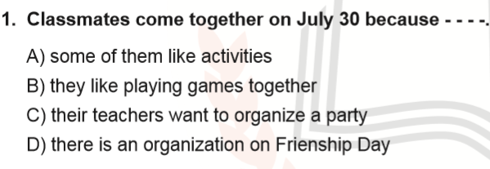
İNGİLİZCE
Question:
Unit: Friendship
Learning outcomes: Understanding short and simple
invitation letters, cards and e-mails.
Required skills: Vocabulary ,comprehension, understanding the gist

Slide 4
İNGİLİZCE
Question:
Unit: Friendship
Learning outcomes: Understanding short and simple
invitation letters, cards and e-mails.
Required skills: Vocabulary (synonyms), comprehension , translation

Slide 5
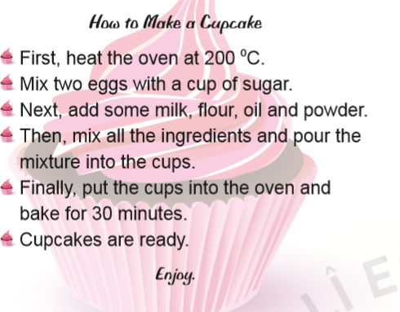
İNGİLİZCE
Question:
Unit: In the kitchen
Learning outcomes: Understanding the meaning of short texts about a process.
Required skills: Vocabulary ,comprehension, interpretation, matching

Slide 6
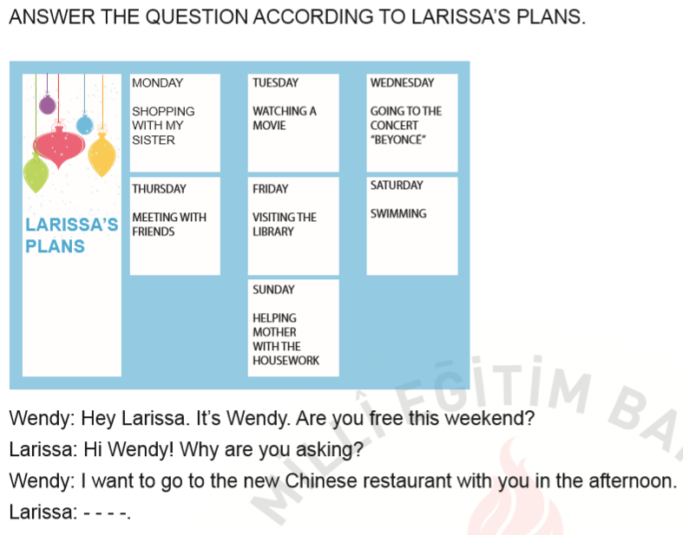
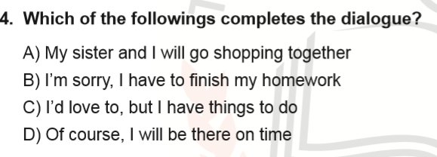
İNGİLİZCE
Question:
Unit: Friendship
Learning outcomes: Structuring a talk to make simple inquiries, give explanations and reasons
Required skills: Vocabulary, Comprehension , İnterpretation, Interrelation ,Analysıs

Slide 7
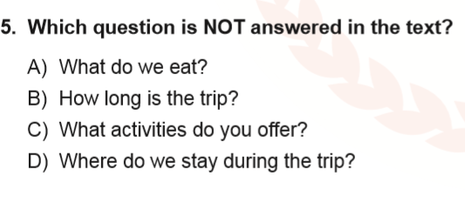
İNGİLİZCE
Question:
Unit: Tourism
Learning outcomes: Finding specific information in various texts about tourism
Required skills: Asking ,answering, Vocabulary, Comprehension ,İnterpretation,

Slide 8
İNGİLİZCE
Ekim ayı soruları;
8. sınıf müfredat kazanımlarına uygundur.
Dilbilgisi yapıları günlük hayatta kullanılan İngilizce ifadeler; diyaloglar
ve paragraflar içerisinde verilmiştir.
1. ve 2. soruda (Friendship ünitesinden) neden-sonuç ilişkisi aranmış ve bileşik cümle
yapıları ön plana çıkmıştır.
3. Soru (In the kitchen ünitesinden) görsel tespitine dayalı analiz ve kelime bilgisi
gerektiren önceki yıllardaki soru tipine benzeyen bir sorudur.
4. soru (Friendship ünitesinden) yeni bir soru tipi olup tabloyu inceleyerek çözüme
ulaşılması istenmiştir.Geçmiş yıllarda benzer sorular analiz gerektirmeden direk
sorulmuştur.
5. soru alışılagelmiş bir soru tipi görselle sunulmuştur.

Slide 9
LGS KASIM AYI ÖRNEK İNGİLİZCE SORULARI
İNGİLİZCE

Slide 10
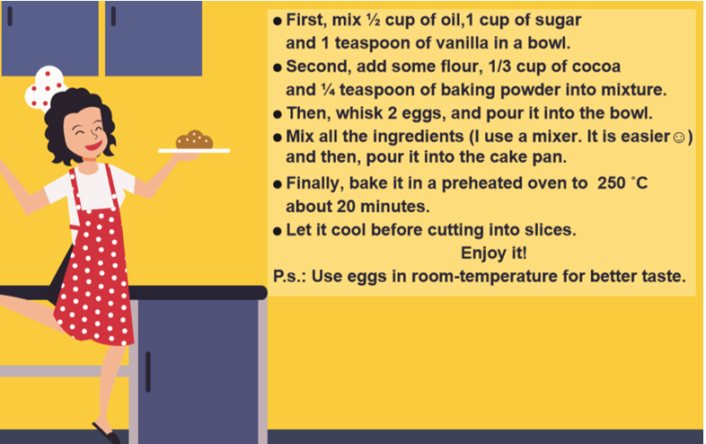
İNGİLİZCE
Question:
Unit: In the kitchen
Learning outcomes: Understanding the meaning of short texts about a process.
Required skills:Vocabulary,Comprehension,Matching

Slide 11
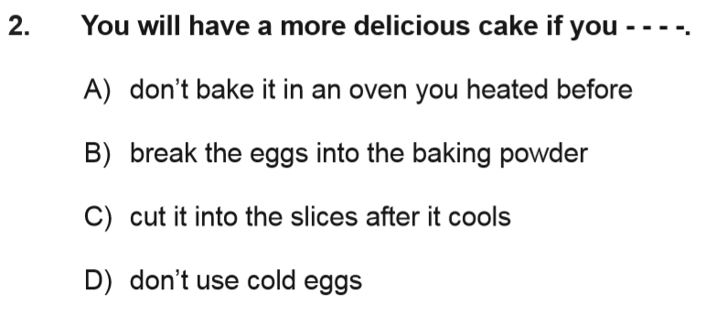
İNGİLİZCE
Soru:
Unit: In the kitchen
Learning outcomes: Understanding the overall meaning of short texts about a process.
Required skills: Vocabulary (synonym) , Rephrasing, Comprehension, İnterpretation

Slide 12
İNGİLİZCE
Unit: Teen Life
Learning outcomes: Understanding short and simple texts about regular activities of teenagers.
Required skills: Inference, Analysıs of graphic/shapes, Vocabulary, İnterpretation, Interrelation,Matching

Slide 13
İNGİLİZCE
UNİT: Teen Life
Learning outcomes: Understanding short and
simple texts about regular activities of teenagers.
Required language skills: Analysıs of graphic/
shapes, Vocabulary, İnterpretation, Interrelation,Matching

Slide 14
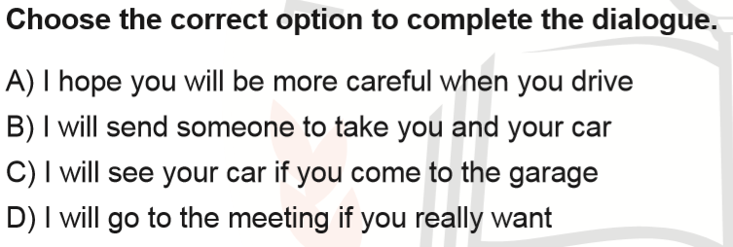
İNGİLİZCE
Question:
Unit: On the phone
Learning outcomes: Expressing their decisions taken at the moment of conversation
Required skills: Vocabulary ,Comprehension , İnterpretation

Slide 15
İNGİLİZCE
Kasım ayı soruları;
1. ve 2. sorular ‘In the kitchen’ ünitesinden olup soru kökünde olumsuz yapı
ve if ,while bağlacı kullanılmıştır.Kelime bilgisi oldukça önemlidir.
3. ve 4 sorular ‘Teen Life’ ünitesiyle ilgili olup görsel verilerin analiz edilmesi ve
sonuca ulaşılması istenmiştir.Yeni karşılaşılan bir soru şeklidir ve öğrenciden
dili bilmenin yanında üst düzey düşünme becerisi beklenmektedir.
5. soru görsel desteği bulunan alışılageldik bir soru tipidir.

Slide 16
LGS ARALIK AYI ÖRNEK İNGİLİZCE SORULAR
İNGİLİZCE

Slide 17
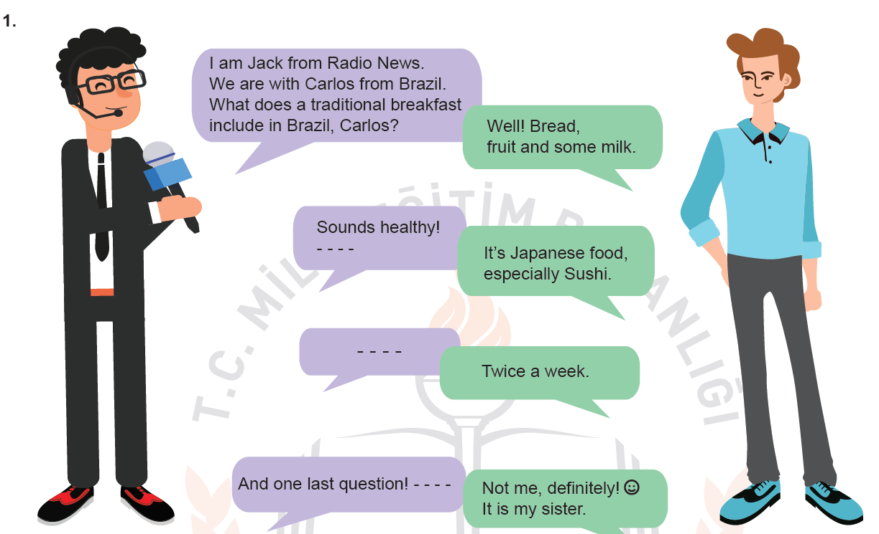
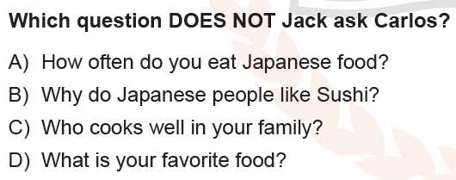
İNGİLİZCE
Question:
Unit: In the kitchen
Learning outcomes: Asking and answering questions, and exchange ideas and information on a topic related to how something is processed.
Required skills: Asking ,answering ,Vocabulary ,Comprehension, Matching

Slide 18
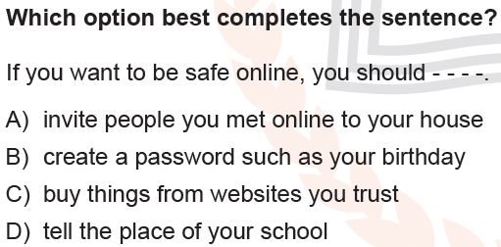
İNGİLİZCE
Question:
Unit: İnternet
Learning outcomes :Finding specific information about the Internet in various texts.
Required skills: Rephrasing , Vocabulary ,Comprehension, İnterpretation

Slide 19
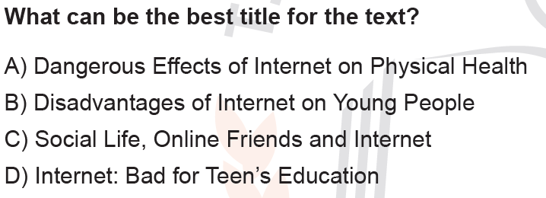
İNGİLİZCE
Question:
Unit: İnternet
Learning outcomes: İdentifying the main ideas in short and simple texts about the Internet habits.
Required skills: Vocabulary ,Comprehension, İnterpretation

Slide 20
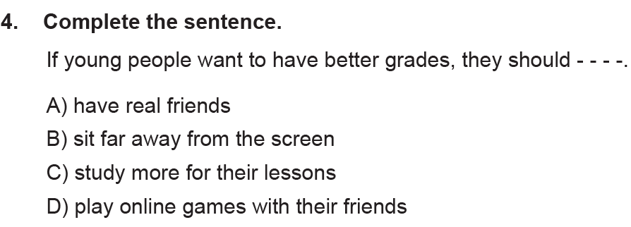
İNGİLİZCE
Question:
Unit: İnternet
Learning outcomes: Finding specific information about the Internet in various texts.
Required skills: İnference,Vocabulary Comprehension, İnterpretation

Slide 21
İNGİLİZCE
Question:
Unit: Adventures
Learning outcomes: Understanding short and simple texts to find the main points about adventures.
Required skills: Inference,Vocabulary ,rephrasing , Comprehension, İnterpretation

Slide 22
İNGİLİZCE
Aralık ayı soruları;
1. soru olumsuz soru köküyle ‘In the kitchen’ ünitesinden olup okuma ,anlama
ve iletişim kurma becerisine odaklanmaktadır. Soru görselle desteklenmiş olup
önceki soru tarzından biraz daha zorlaştırılmıştır.
2.,3. ve 4. sorular ‘İnternet ‘ ünitesi ile ilgilidir. 2. soruda tabloyu inceleyerek
tablodaki bilgiyi kullanarak sorunun yeniden ifade edilmesi beklenmektedir.
3. soru tamamen okuma anlama üzerine yoğunlaşmış ,4. soru ise tamamen
çıkarımda bulunma ve kelime bilgisi üzerine odaklanmıştır
5. soru kelime bilgisi yanında analiz gerektiren,üst düzey düşünme
becerilerini ölçen yeni soru tipidir.

Slide 23
LGS OCAK AYI ÖRNEK İNGİLİZCE SORULAR
İNGİLİZCE

Slide 24
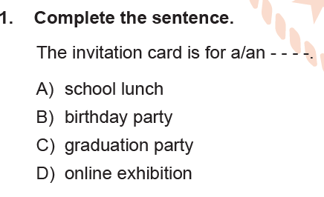
İNGİLİZCE
Question:
Unit: Friendship
Learning outcomes: Understanding short and simple invitation letters, cards and e-mails.
Required skills: Inference ,Vocabulary Comprehension, İnterpretation

Slide 25
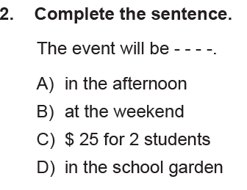
İNGİLİZCE
Question:
Unit: Friendship
Learning outcomes: Understanding short and simple invitation letters, cards and e-mails.
Required skills: Inference ,Vocabulary ,Comprehension, İnterpretation

Slide 26
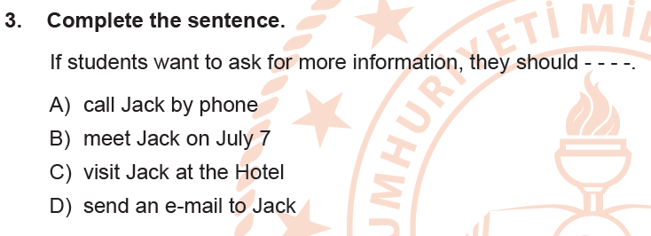
İNGİLİZCE
Question:
Unit: On the phone
Learning outcomes: Understanding phrases and related vocabulary items.
Required skills: Vocabulary ,Comprehension

Slide 27
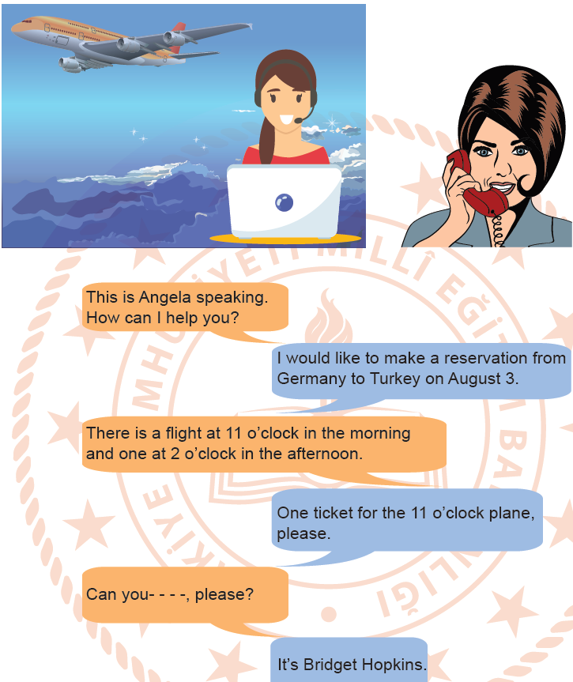
İNGİLİZCE
Question:
Unit: On the phone
Learning outcomes: Making a simple phone call asking and responding to questions.
Required skills: Asking answering,Vocabulary ,Comprehension

Slide 28
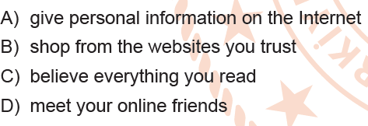
İNGİLİZCE
Question:
Unit: İnternet
Learning outcomes : Exchanging information about the Internet,Asking for clarification.
Required language skills: Rephrasing , Vocabulary , Comprehension

Slide 29
İNGİLİZCE
Ocak ayı soruları;
1. ve 2. ve 3.sorularda okuduğunu anlama ve basit çıkarımda bulunma
istenmektedir.Kelime bilgisi çok önemlidir.
4. soru ‘Communication ünitesinden olup iletişim üzerine odaklanan oldukça basit
bir soru olmuştur.
5. soru ‘Internet’ ünitesi kazanımları birebir örtüşüp yeniden ifade etme,iletişim
kurma yeteneği aranmaktadır.
Diğer ayların soruları ile karşılaştırdığımızda Ocak ayı soruları oldukça basittir

Slide 30
Genel Değerlendirme
İNGİLİZCE
1- Sorular 8. Sınıf kazanımlarına uygun olarak sorulmuştur.
2-Soru yönergeleri İngilizce olarak yazılmış olup bir çok soruda olumsuz soru kökü dikkat çekmektedir.

Slide 31
İNGİLİZCE
3-Sorular genel olarak kelime bilgisi ve okuma -anlama yeteneğinin yanında çıkarımda bulunma ,yeniden ifade etme,analiz etme gibi üst düzey becerileri ölçmektedir.
4-Gramer konusu olarak if, because,while,before,
after vb. bağlaçları bilmek soruları cevaplamada oldukça önemlidir.

Slide 32
İNGİLİZCE
5-Bazı sorularda bilgi açık bir şekilde metinde olmadığı halde kelime bilgisiyle dolaylı olarak çıkarımlarda bulunmayı ölçmektedir.
6- Soruları cevaplamada ifadelerin ve kelimelerin eş anlamlılarını bilmek oldukça önem arz etmektedir.

Slide 33
İNGİLİZCE
7-Sorularda verilen şekil,resim ve grafiklerin doğru bir şekilde hedef dilde okunması, iyice analiz edilmesi doğru sonuca ulaşmada oldukça önemlidir.
8- Görsellerle soruları destekleme önceki yıllardaki TEOG soru tiplerine nazaran daha fazladır.
9-Sorular dili bilmenin yanında üst düzey düşünme becerilerini ölçmeyi hedeflemektedir..

Slide 34
İNGİLİZCE
TEŞEKKÜR EDERİZ

